Slide 1
Anatomie und Entwicklung des Bauchfells, Bursa omentalis

Slide 2
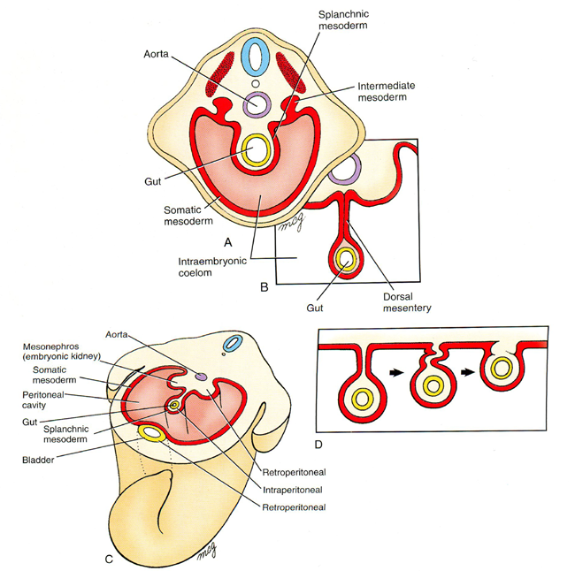
Entwicklung der Mesenterien – bei der Abfaltung des Embryos
Ein intraperitoneales Organ mit einem „Meso” kann sekundär retroperitoneal werden
Notes:
Larsen’s Human Embriology (4E, Schoenwolf, Bleyl, Brauer, Francis-West, Churchill-Livingstone, 2009)

Slide 3
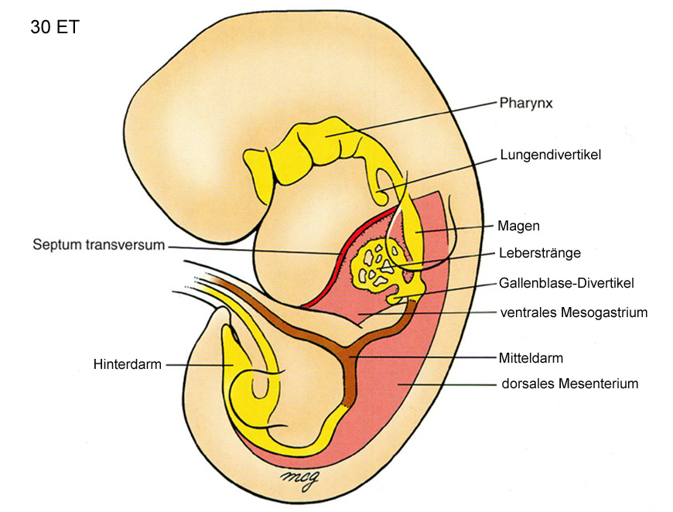
Rosa Gebiete: Meso in abdominalem Magen-Darm Kanal (dorsales Meso: überall, ventrales Meso: nu beim Magen und prox. Duodenum, also in Vorderdarm)
Notes:
Larsen’s Human Embriology (4E, Schoenwolf, Bleyl, Brauer, Francis-West, Churchill-Livingstone, 2009)

Slide 4
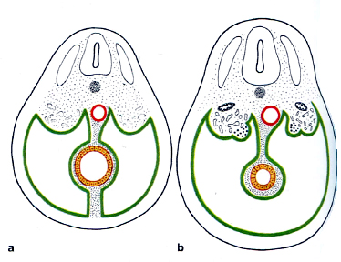
Notes:
Benninghoff-Drenckhahn: Anatomie I, Elsevier, 2008

Slide 5
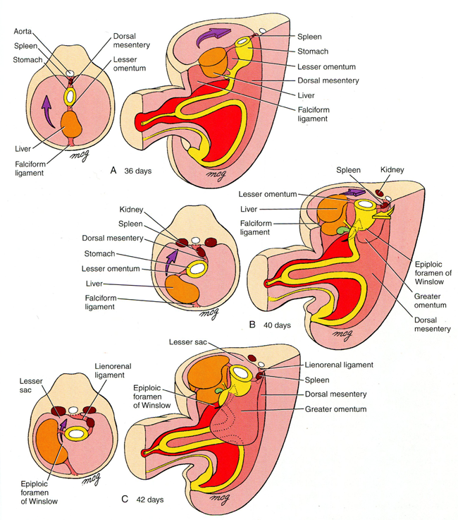
Notes:
Larsen’s Human Embriology (4E, Schoenwolf, Bleyl, Brauer, Francis-West, Churchill-Livingstone, 2009)

Slide 6
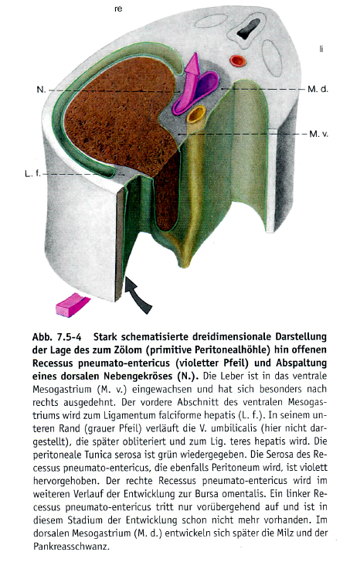
Entwicklung der Bursa omentalis:
in dem dorsalen Mesogastrum entsteht ein rechter Recessus pneumoentericus.
Es ist die Anlage von Bursa omentalis.
Mit der Erweiterung wird eine Nebengekröse (N) aus dem dorsalen Mesogastrium gelöst.
Dieses Rec. pneumoentericus dringt kranial bis zum Ösophagus hoch. Bei der Entstehung des Zwerchfells kann sich die Spitze des Rezess ablösen, und als ein kleiner Hohlraum (Bursa infracardiaca) in der Brusthöhle (bei Kinden, ab und zu bei Adulten) zurückbleiben.
Notes:
Benninghoff-Drenckhahn: Anatomie I, Elsevier, 2008

Slide 7
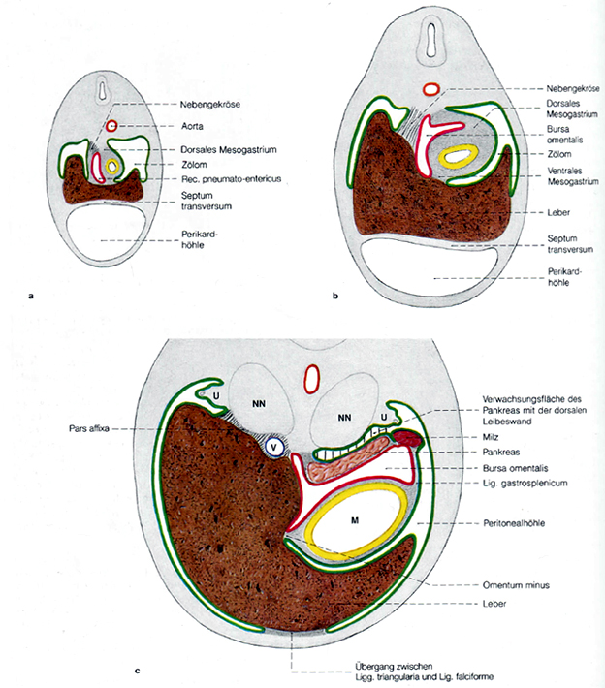
Die Entstehung der Bursa omentalis aus dem rechten Rec. pneumoentericus und der Area nuda.
Notes:
Benninghoff-Drenckhahn: Anatomie I, Elsevier, 2008

Slide 8
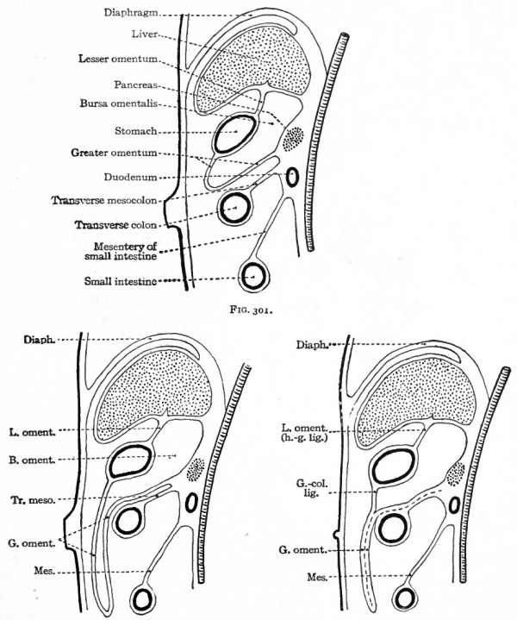
Weitere Entwicklung des dorsalen Mesogastrium in das Omentum majus (greater omentum)
dorsales Mesogastrium oder
Lig. gastro-
colicum
Notes:
Bailey, F.R. and Miller, A.M. (1921). Text-Book of Embryology. New York: William Wood and Co.

Slide 9
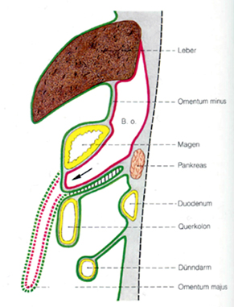

Slide 10
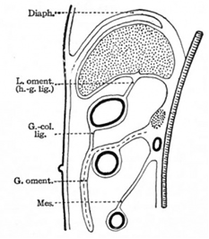
Chirurgischer Zugang zum Pancreas: wie gelingt man in die Bursa omentalis
Anterokolitischer Weg
durch das Lig. gastrocolicum;
Großer Zugang;
Vorsicht mit den Gefäßen der Curvatura major
Vestibulärer Weg
durch das Lig. hepatogastricum
(begrenzter Zugang, Vorsicht mit den Gefäßen der Curvatura minor
A
B
Retrokolitischer Weg: durch das Mesocolon transversum begrenzter Zugang; Vorsicht mit den Gefäßen der A. colica media

Slide 11
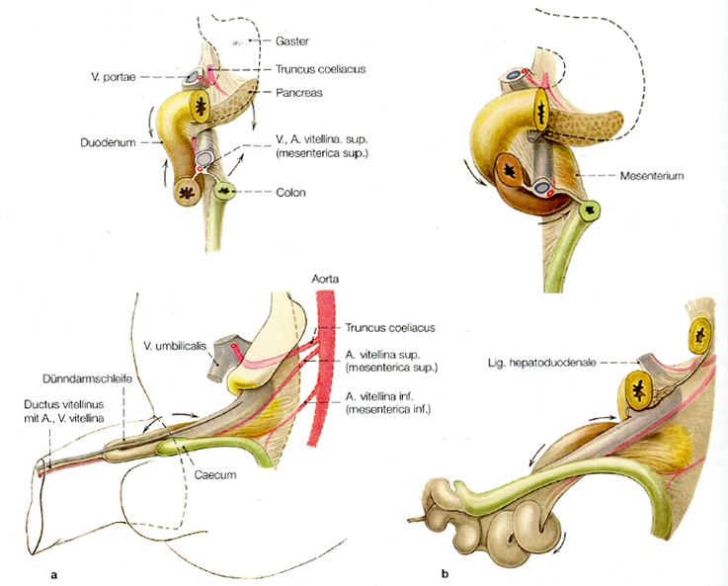
Notes:
Benninghoff-Drenckhahn: Anatomie I, Elsevier, 2008

Slide 12
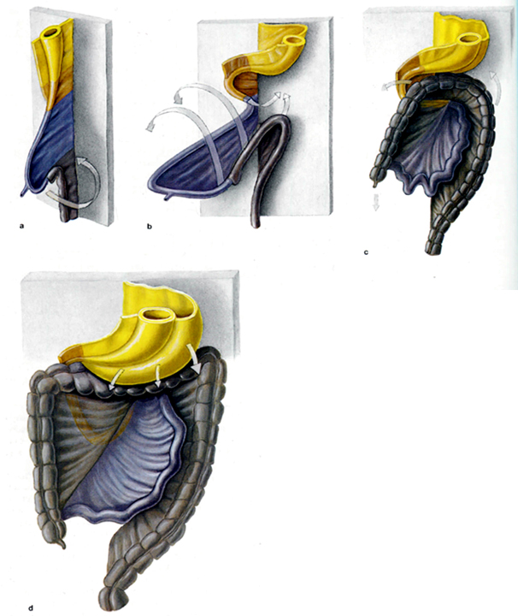
Notes:
Benninghoff-Drenckhahn: Anatomie I, Elsevier, 2008

Slide 13
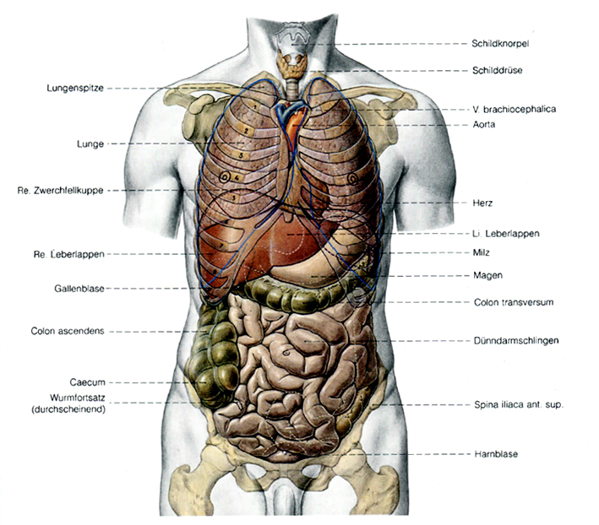
Notes:
Benninghoff-Drenckhahn: Anatomie I, Elsevier, 2008

Slide 14
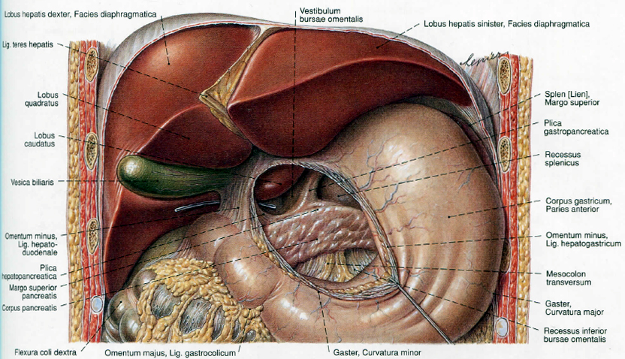
Notes:
Benninghoff-Drenckhahn: Anatomie I, Elsevier, 2008

Slide 15
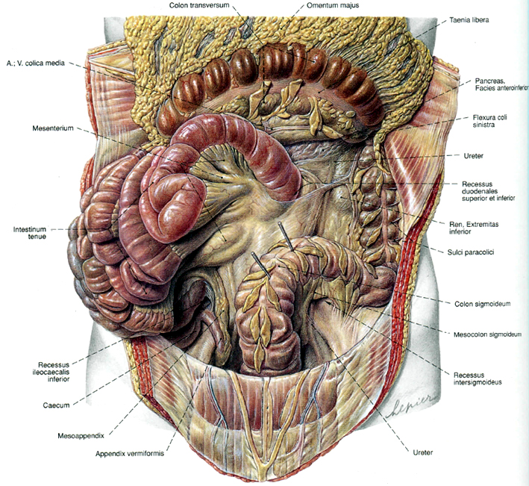
Notes:
Benninghoff-Drenckhahn: Anatomie I, Elsevier, 2008

Slide 16
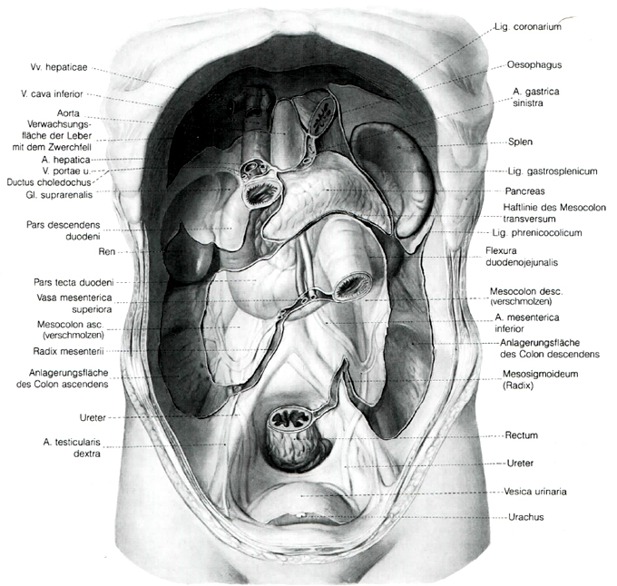
Notes:
Benninghoff-Drenckhahn: Anatomie I, Elsevier, 2008

Slide 19
Bursa omentalis

Slide 20
Bursa omentalis
Eingang: Foramen omentale (Winslow-Foramen)
Vestibulum (kranial und rechts)
Hauptraum (kaudal)

Slide 21
Foramen omentale
Eingang in die Bursa
Grenzen: Lig. hepatoduodenale (ventral); VCI (mit Peritoneum bedeckt; dorsal), Lobus caudatus (kranial); Pars superior duodeni (kaudal)

Slide 22
Vestibulum
ventral: Omentum minus
dorsal: VCI und Aorta
kranial: Lobus caudatus
kaudal: Pancreas
VBO an dem folgenden Dia

Slide 23
Isthmus bursae omentalis
Übergang zwischen Vestibulum und Hauptraum
Enge: wegen Tuber omentale (eine Vorwölbung des Pankreas
hier findet man Plica gastropancreatica: eine Falte mit der A. gastrica sin.

Slide 24
Hauptraum
ventral: Omentum minus und Magen
dorsal: Peritoneum über Zwerchfell, linke Nebenniere und Pankreas
kaudal:Colon und Mesocolon transversum
kranial geht in das Vestibulum über

Slide 25
Bursa omentalis Rezessen
R. superior: zwischen VCI und Ösophagus/Cardia
R. lienalis: zwischen Lig. gastrolienale und Lig. phrenicolienale/splenorenale
R. inferior: zwischen Magen und Colon transversum

Slide 26
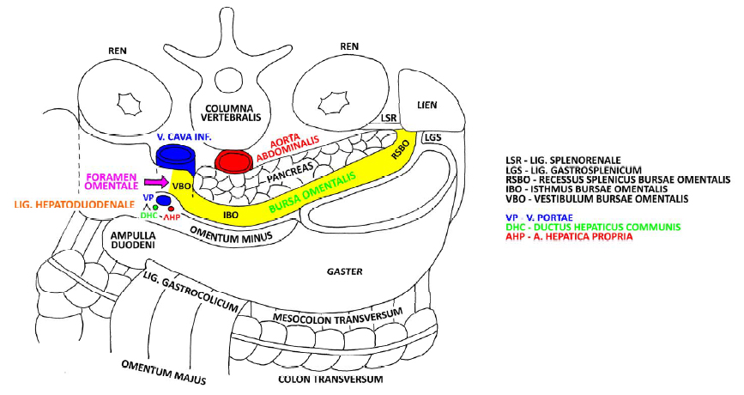
RSBO: rec. lienalis
Notes:
V. Bácha, D. Kachlik, Presentation, Charles University, Prague

Slide 27
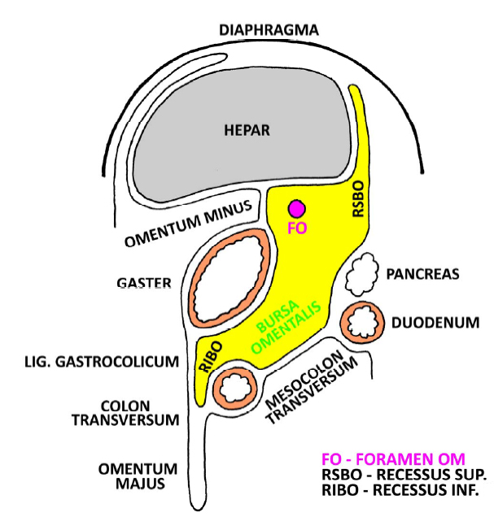
Notes:
V. Bácha, D. Kachlik, Presentation, Charles University, Prague

Slide 28
Rezessen des Peritonealraums
Recessus subphrenicus (dx, sin)
Recessus subhepaticus (Rec. hepatorenalis)
Recessus duodenalis sup., inf., R. paraduodenalis, R. retroduodenalis
Recessus ileocaecalis sup., inf., R. retrocaecalis
Recessus intersigmoideus
Sulci paracolici, wenn eine Mesenterium-ähnliche Struktur ist vorhanden oder
parakolische Räume (recvhst, links; wenn nicht vorhanden)
mesenteriokolische Räume (rechts, links)

Slide 29
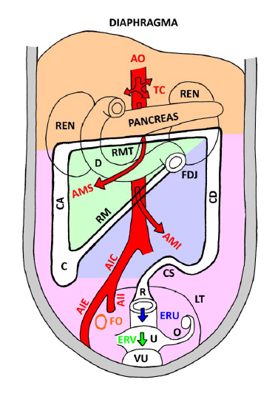
Pars supracolica
Pars infracolica
rechter parietokolischer Raum
linker parietokolischer Raum
rechter mesenteriokolischer Raum
linker mesenteriokolischer Raum
R. intersigmoideus
Notes:
V. Bácha, D. Kachlik, Presentation, Charles University, Prague

Slide 30
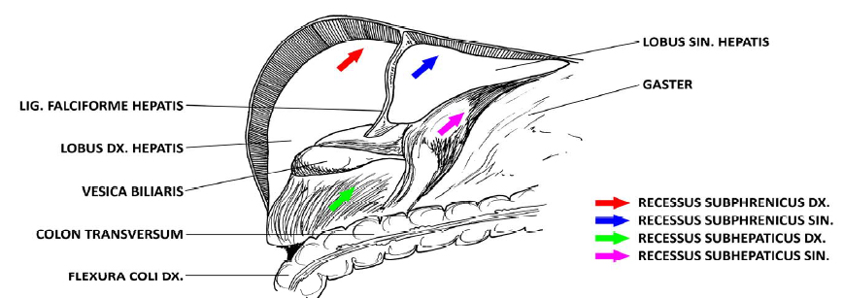
Notes:
V. Bácha, D. Kachlik, Presentation, Charles University, Prague

Slide 31
